Slide 1
Геометрия Лобачевского это кто (who)?
All rights reserved ® Maxim Siomin

Slide 2
Disclaimer: я не буду выплачивать three hundred bucks тем, у кого взорвется мозг
Если Вы женщина или у Вас проблемы с психикой или Вам нет 18 лет отвернитесь

Slide 3


Slide 4
В чём трабл Евклида?
Евклид сделал 5 аксиом (хз каких, но 4 понятные были, а 5 все пытались оспорить, в том числе Лобачевский). Ну и короче геометрия Лобачевского от Евклидовой отличается только одной аксиомой – 5
На плоскости через точку, не лежащую на данной прямой, можно провести одну и только одну прямую, параллельную данной. © Евклид
Через точку, не лежащую на данной прямой, проходят по крайней мере две прямые, лежащие с данной прямой в одной плоскости и не пересекающие её. © Лобачевский

Slide 5
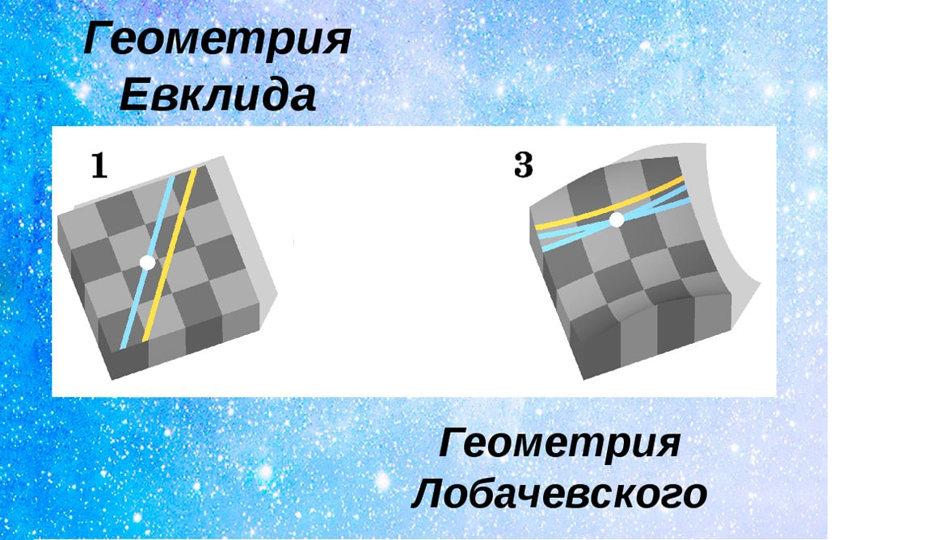

Slide 6
В чём вывод?
Евклид конечно сказал какую-то хрень про прямые и все такие: Ω, ναι, είμαστε σκλάβοι σου
А Лобачевский сказал какую-то хрень и все такие: Идитекꙋдаподальшетоварищьлобачесвкый
Ну короче Вам решать какой geometry придерживаться, но я буду за Евклида, потому что его geometry намного легче
Типа если кто-то не понял чё за прикол в geometry Лобачевского, поднимите your hand, я объясню Вам

